Slide 1
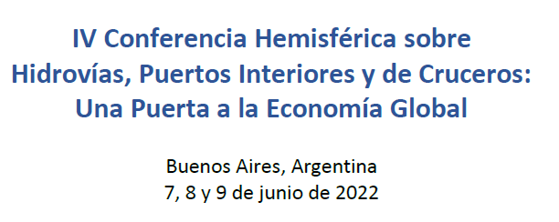
ALADI y la Hidrovía Paraguay – Paraná

Slide 2
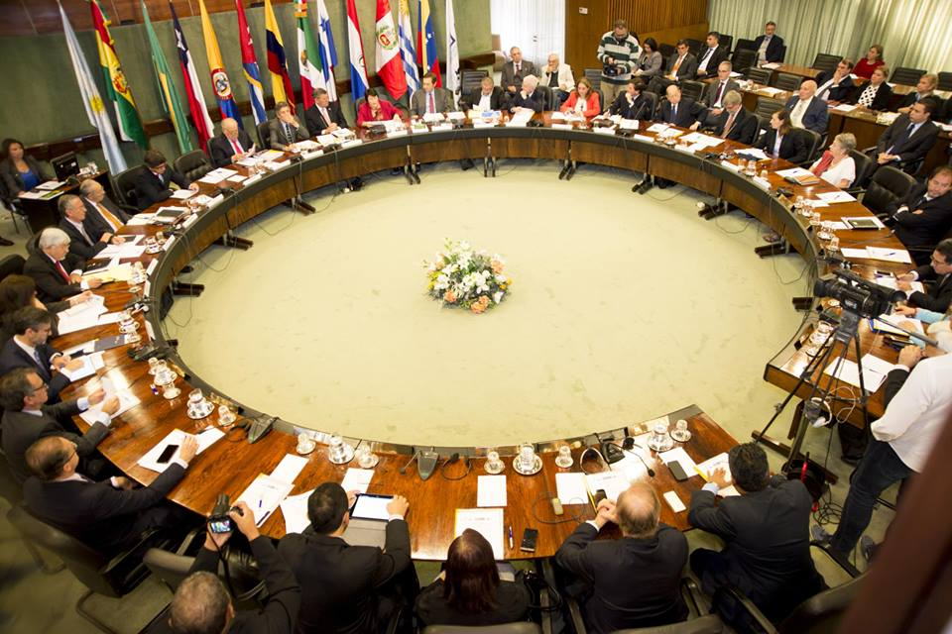
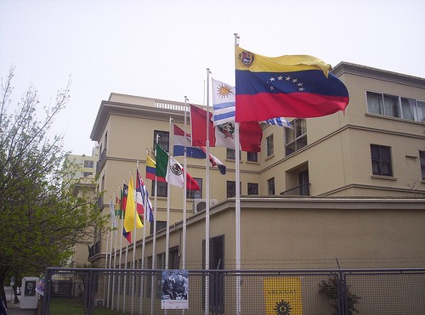
¿Qué es la ALADI?
Asociación Latinoamericana de Integración
TM80 - 12/08/1980
13 Miembros: AR, BO, BR, CL, CO, CU, EC, MX, PA, PY, PE, UY,VE
Objetivo a largo plazo: Mercado Común Latinoamericano
Sede institucional: Montevideo (Secretaría General)

Slide 3
Tratado Montevideo 1980…
OBJETIVOS
Desarrollo económico – social, armónico y equilibrado de la región
Alcanzar en el largo plazo un mercado común latinoamericano
PRINCIPIOS
Pluralismo
Flexibilidad
Convergencia
Tratamientos diferenciales
Múltiple
MECANISMOS
ÁREA DE PREFERENCIAS ECONÓMICAS
(PAR, AAR y AAP)

Slide 4
EN 2020, ALADI REPRESENTÓ…
Producción de bienes y servicios finales
80% de América Latina y el Caribe
4,6% de la del mundo
Población
87% de América Latina y el Caribe
7,3% de la del mundo
Exportaciones de bienes
84,7% de América Latina y el Caribe
5% de las del mundo
Importaciones de bienes
83,4% de América Latina y el Caribe
4,5% de la del mundo
Fuente: Secretaría General de la ALADI, en base a datos del Banco Mundial.

Slide 5
El Acuerdo de transporte Fluvial por la Hidrovía Paraguay (Puerto Cáceres – Nueva Palmira)
Suscrito el 16 de junio de 1992, para facilitar y promover la navegabilidad, o sea el aspecto operativo
Al amparo del Tratado de Montevideo 1980
Registrado en la ALADI como AAP.A14TM Nº 5
(La SG ALADI es depositaria del Acuerdo )
Antecedentes:
-Necesidad de los países de la Cuenca del Plata de avanzar ene la integración física regional a través de mejoras operativas y de infraestructura en el sistema fluvial de transporte PHPP
-Impulso político del proyecto desde 1967
-Suscripción del Tratado de la Cuenca del Plata en 1969
- 1989 Reunión de Ministros de Transporte y Obras Públicas creación del Comité Intergubernamental de la Hidrovía (CIH)

Slide 6
Estructura organizativa del sistema HPP…
Tratado
Hidrovía Paraguay-Paraná (Puerto de Cáceres-Puerto de Nueva Palmira) (1994) AAP
Tratado de la Cuenca del Plata
(1969)
Ministerios de Relaciones Exteriores
AR-BO-BR-PY-UY
Estatuto CIH
Comité Intergubernamental de la Hidrovía – CIH
(Órgano Político del Acuerdo)
Comisión del Acuerdo
(Órgano Técnico del Acuerdo)
Reglamento Interno
Integrado por: representantes de organismos nacionales para la aplicación del Acuerdo (Secciones nacionales
Integrado por: Argentina, Bolivia, Brasil, Paraguay y Uruguay
Comisión de Coordinación Técnica
Secretaría de la Comisión del Acuerdo
Secretaría Ejecutiva del CIH
Sede: Asunción
Sede: Buenos Aires
Secretario Ejecutivo: Nicolás Rebok (2021)

Slide 7
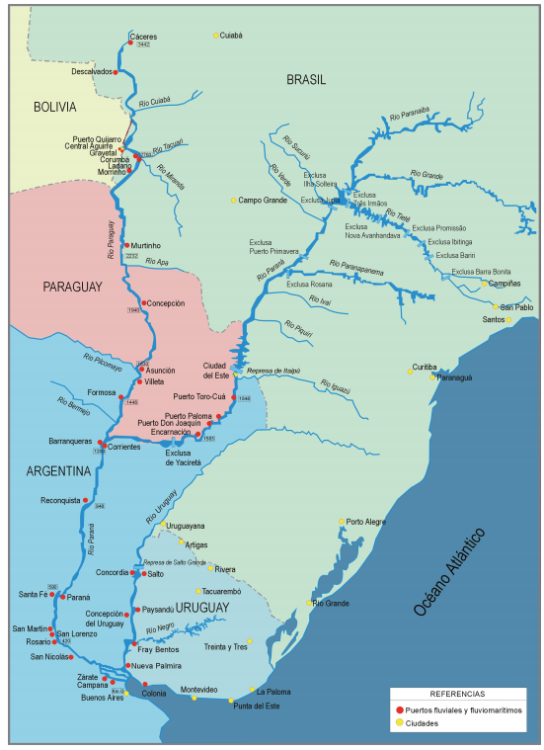
Carácter estratégico de la HPP…
Ubicación geográfica de privilegio.
Enorme dotación de recursos naturales en área de influencia
Potencial económico y productivo
Capacidad en materia de infraestructura portuaria
Disponibilidades energéticas
3,442km
De las vías de transporte más significativas para el logro de la integración física y económica de la región.

Slide 8
Una rápida mirada a la HPP…
Se encamina principalmente la comercialización de granos y derivados agroindustriales de Argentina, Paraguay, Bolivia y Mato Grosso (BR), seguidos por hierro y combustibles.
Soja: área sembrada de más de 32 millones de hectáreas, producción de soja 96 millones de toneladas en la campaña 2015-16 equivalentes a la producción total de Brasil, que es el segundo productor sojero del mundo.
La diversificación de actividades de agregación de valor ej. plantas industriales, instalaciones logísticas y terminales especializadas, ha ido ganando relevancia.
Por su morfología requiere intervenciones en el río (dragado de manteniemiento), debido a sus condiciones naturales de navegabilidad.

Slide 9
Una rápida mirada a la HPP…
Según señala el informe de la Secretaría Ejecutiva de 2018*, en 2015 se identificaron los flujos comerciales de los países que integran la HPP:
 | Argentina | Bolivia | Brasil | Paraguay | Uruguay
Volumen total transportado | 64.6 millones de toneladas Export. 84.95% Import. 15.05% | 1 millón de toneladas Export. 97% Import. 3% | 4.47 millones de toneladas Export. 100% | 12.97 millones de toneladas Export. 81.2% Import. | 52.36 millones de toneladas Export. 100%
Principal ruta/ socio comercial | Asia, Europa y Brasil | América Central y Asia | Argentina | Europa y América del Sur | Paraguay.
Productos destacados | Export: residuos de aceite de soja, maíz y aceite de soja. Import: aceites de petróleo (combustibles) y fertilizantes | Export: aceite de soja y residuos de aceite de soja. Import: Aceites de petróleo (combustibles) | Export: mineral de hierro (98.8%) | Export: soja y residuos de aceite de soja, maíz y trigo. Import: Combustibles y fertilizantes. | Export: fertilizantes y cimientos hidráulicos.
*“Hidrovia do Rio Paraguai – EVTEA – Estudo de viabilidade técnica, económica e ambiental”: ANTAQ – Agencia Nacional de Transportes Aquaviários / UFPR – Universidade Federal do Paraná / ITTI – Intelligence Tech & Trade Initiative (Brasil), 2018.

Slide 10
Impulsando la integración y desarrollo de la HPP…
En 2018: ALADI en coordinación con FONPLATA
Estudio: “Paraguay y Bolivia retos y oportunidades al comercio exterior en la Hidrovía Paraguay – Paraná”.
-Analiza las principales infraestructuras de transporte, logística y pasos fronterizos cercanos a la Hidrovía Paraguay – Paraná, con la finalidad de identificar los elementos y aspectos concretos que permitan un mejor aprovechamiento de la misma.
-Algunos desafíos encontrados:
Impulsar la multimodalidad apuntando a facilitar la circulación de mercaderías tanto en las fronteras como en la navegación, junto con una
moderna legislación y sistemas de control.
Demostrar y reconocer a la Hidrovía como un sistema logístico de una región o conjunto de países y también como un sistema sustentable.

Slide 11
Impulsando la integración y desarrollo de la HPP…
En 2020: en coordinación con la Secretaría Ejecutiva del CIH
Implementación de un Sistema Integrado de Información Regional para la Hidrovía Paraná – Paraguay.
Finalidad: disponer de información estadística oportuna, homogénea y confiable del movimiento de carga que transita por esta vía.
Información estadística: debe ser enviada en forma trimestral según parámetros definidos para su procesamiento por parte de la Secretaría General de la ALADI.
Sistema evolutivo: a futuro un mecanismo más robusto.

Slide 12
Impulsando la integración y desarrollo de la HPP…
Otras actividades e iniciativas en el marco de la ALADI:
Facilitación del Comercio y logística: no solo considerando la Hidrovía estrictamente sino toda su zona de influencia, integrando el multimodalismo y el resto de los países miembros
Puertos Digitales: promover acciones para el fortalecimiento de la logística e integración física regional, con énfasis en la HPP.
Cooperación entre organismos regionales: unificando criterios y evitando la duplicidad, diversificando recursos financieros, tecnológicos y humanos.

Slide 13
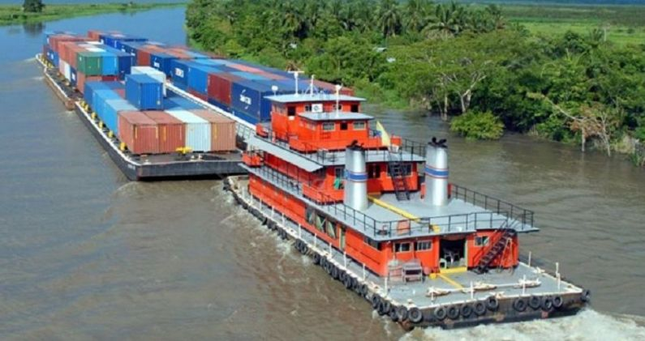
Concluyendo…
Coordinar esfuerzos y acciones de carácter logístico que faciliten avanzar en el desarrollo de la HPP, de sus países ribereños y en la integración de la región.
Hay mucho por hacer, mucho por aportar, desde la Secretaría de la ALADI estamos por supuesto para apoyar y facilitar las iniciativas en este sentido.

Slide 14
¡MUCHAS GRACIAS!
Rodrigo da Costa Serran
Jefe del Departamento de Integración Física y Digital (DIFD)
sgaladi@aladi.org
difd@aladi.org

